Slide 1
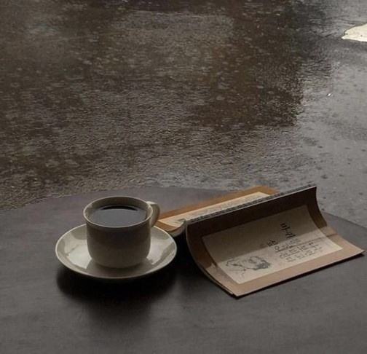

Tu y yo

Slide 2


Slide 3

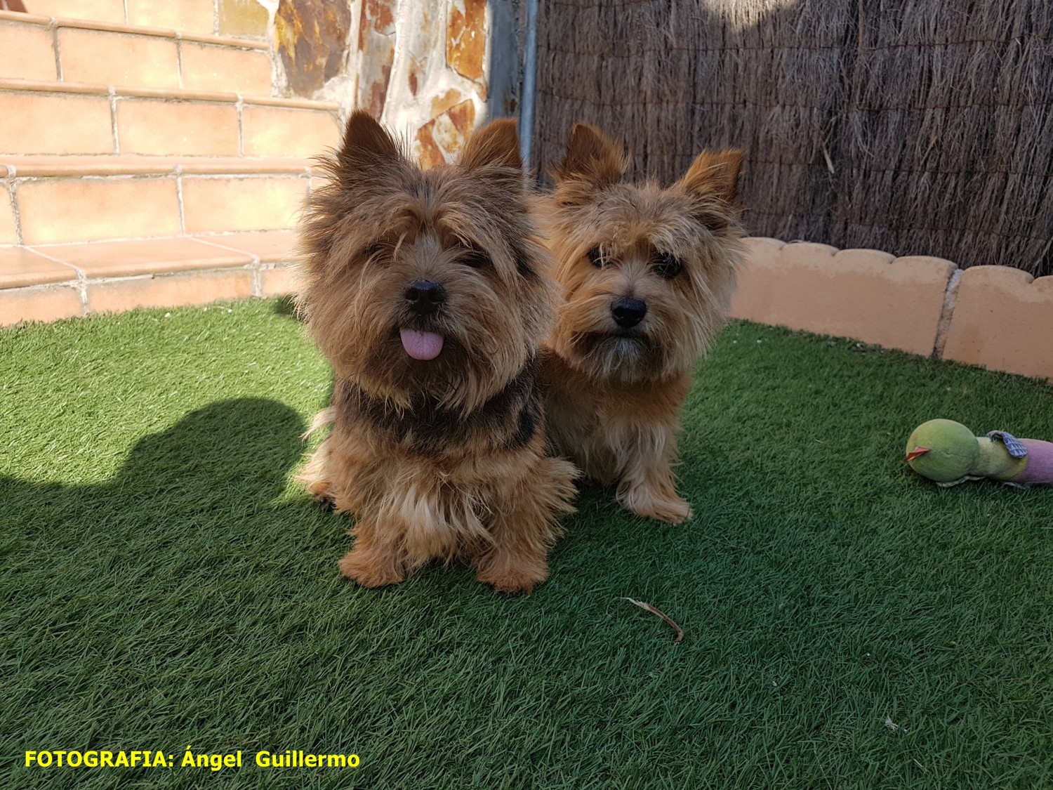

Slide 4
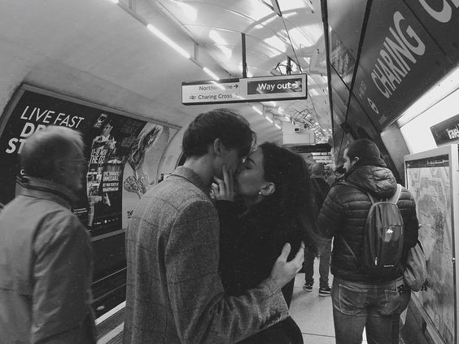

Slide 5


Slide 6


Slide 7

Cómo el aliento más cándido que mueve…

Slide 8
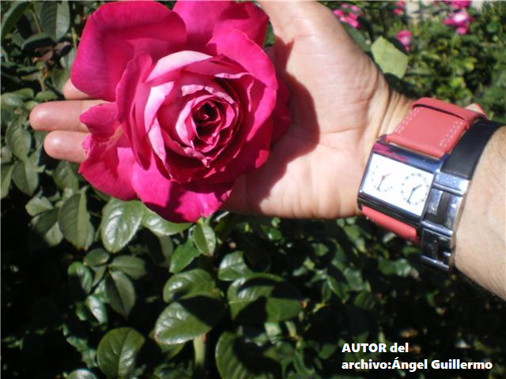

Slide 9

Cómo el dolor, que a sonreír se atreve

Slide 10
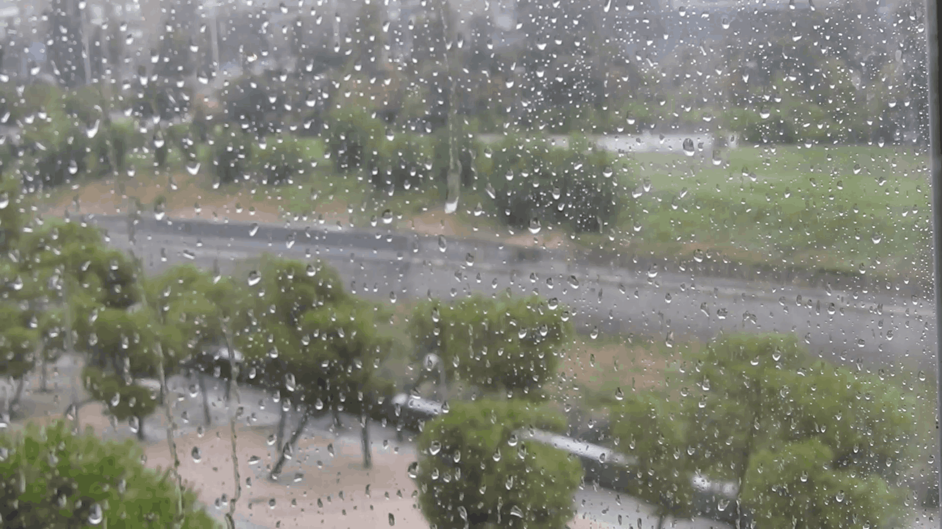
Autor de esta imagen. Ángel Guillermo

Slide 11
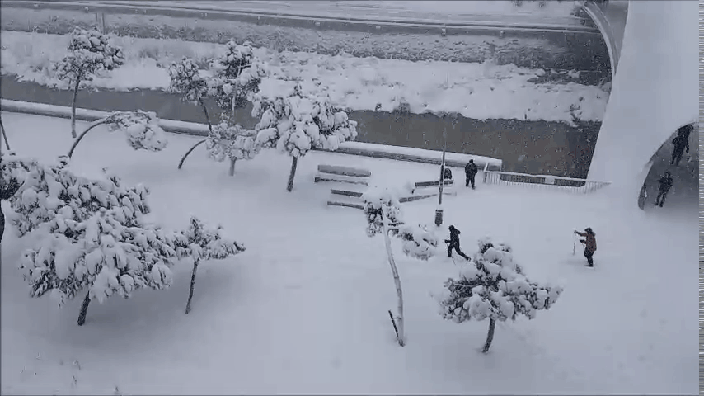


Slide 12


Slide 13


Slide 14
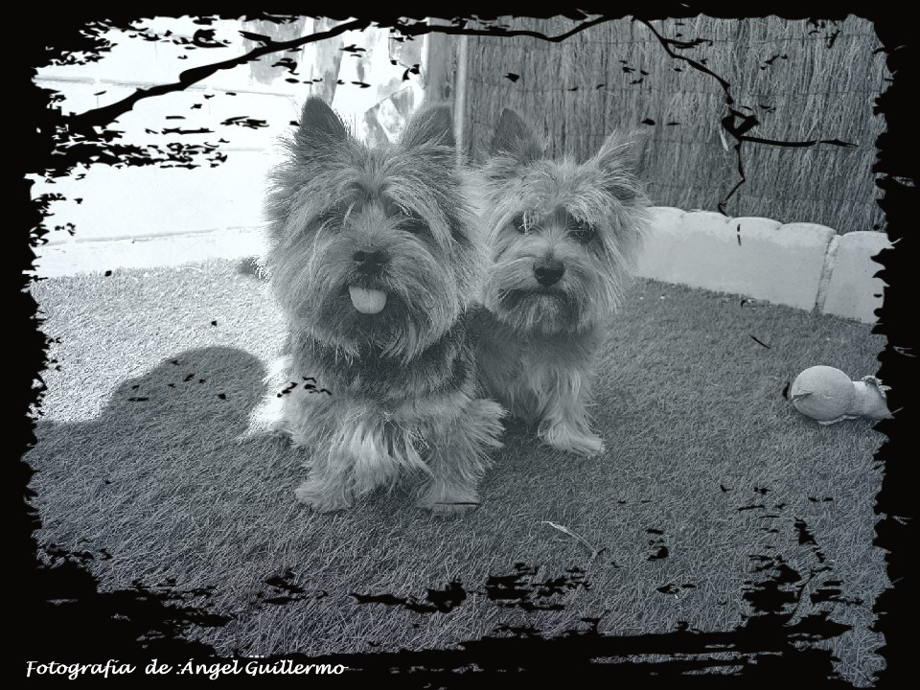

Slide 15


Slide 16


Slide 17

Tú y yo
Poema: Yvelisse: Teresa Machín

Slide 18
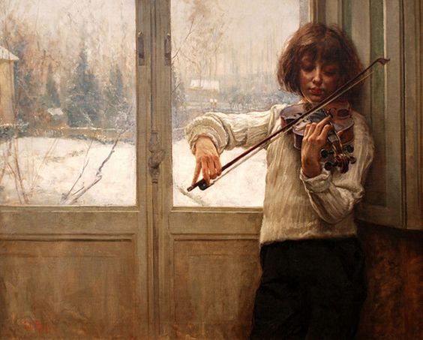
Cómo el aliento mas cándido que mueve…

Slide 19

Autor del archivo: Ángel Guillermo

Slide 20


Slide 21
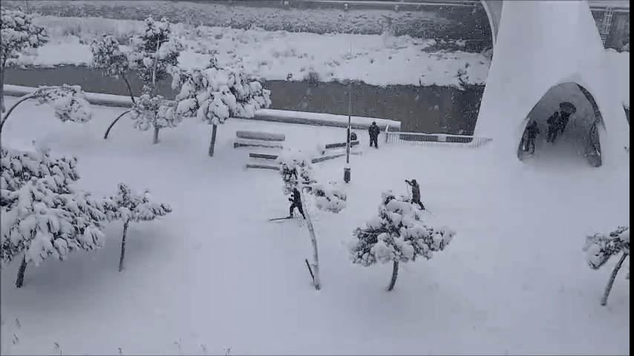


Slide 22


Slide 23
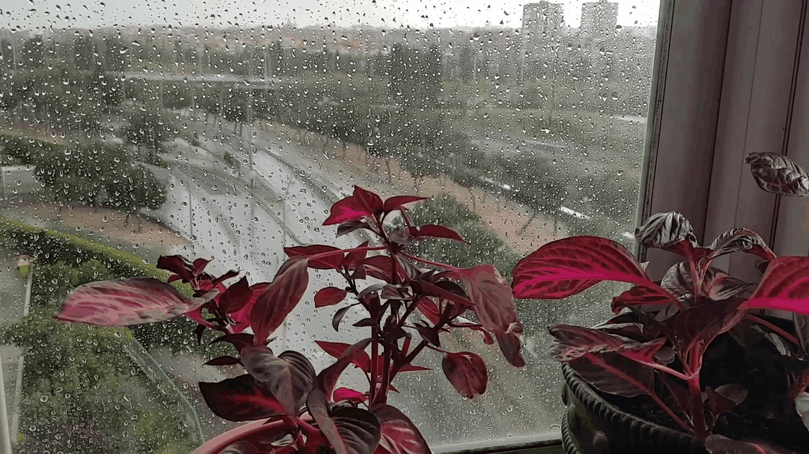

Slide 24
Guillermoadr507@outlook.es

Slide 25
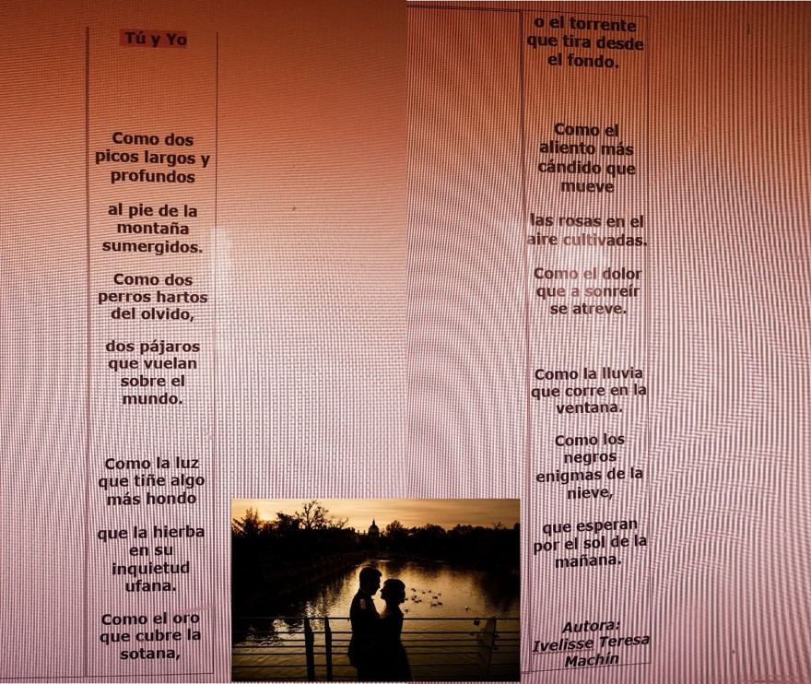

Slide 26







¿Te ha gustado?
Puedes ver más entrando
Aquí
Además puedes recibir powerpoints en tu correo electrónico suscribiéndote aquí:

